Slide 1
Презентация по теме:
« День Земли»
для детей дошкольного возраста

Slide 2
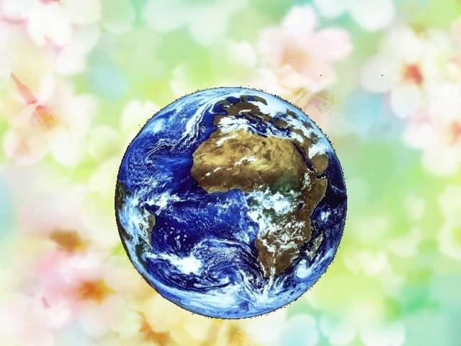
Земля наш дом родной

Slide 3


Slide 4
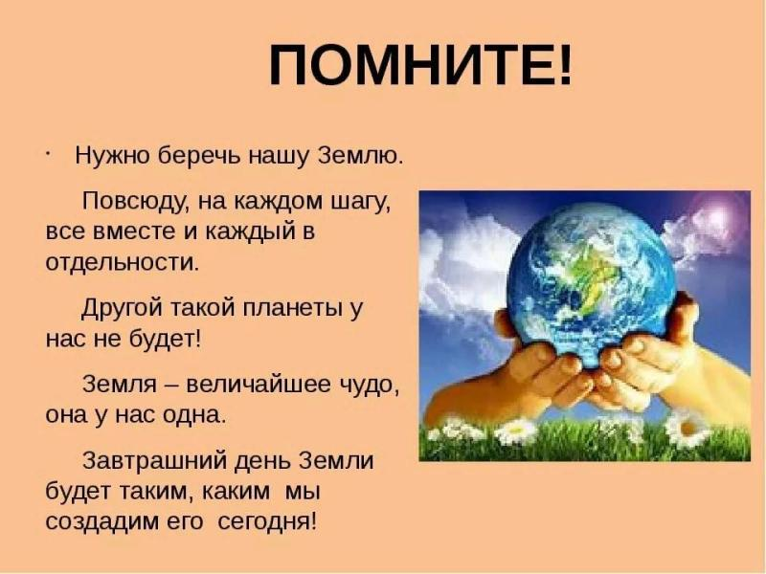

Slide 5
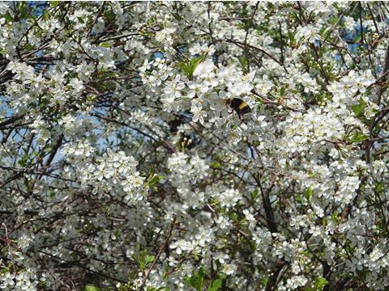
Природа нашей планеты так прекрасна!

Slide 6
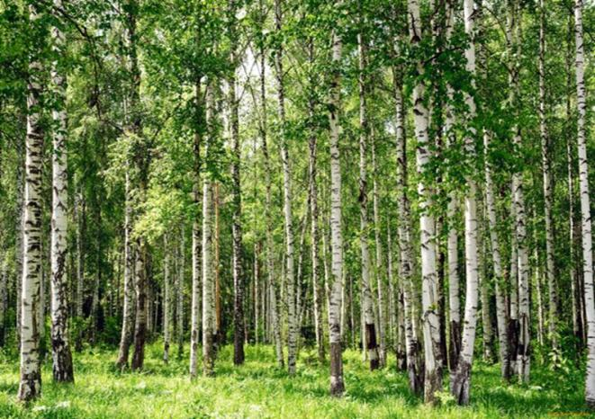

Slide 7
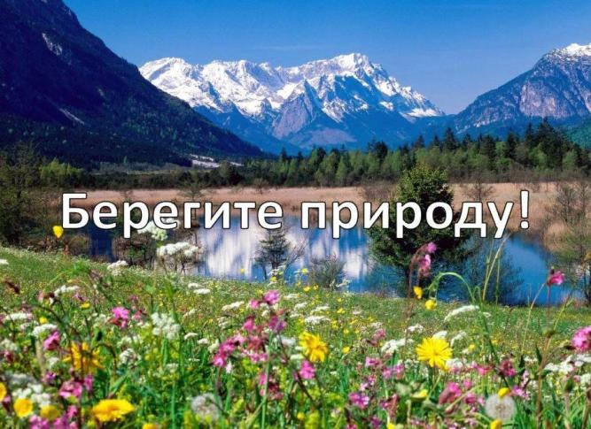

Slide 8
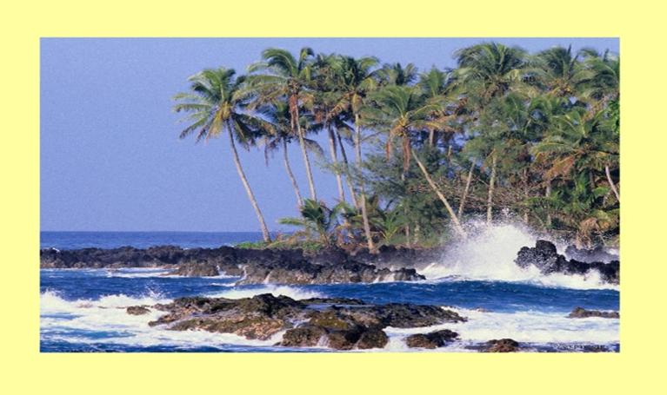

Slide 9


Slide 10
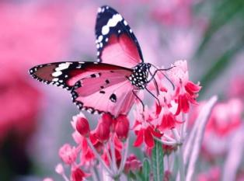
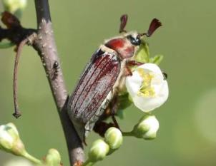
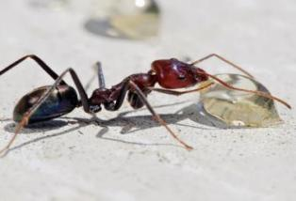
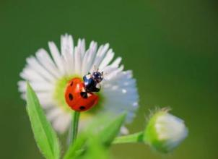

Slide 11
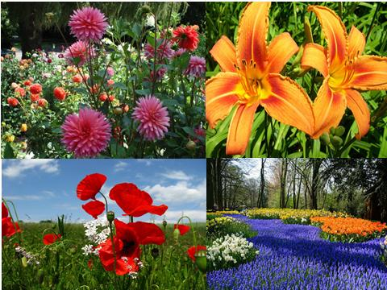

Slide 12


Slide 13
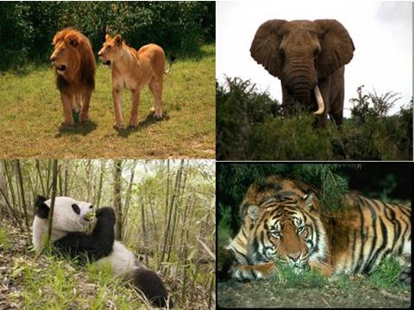
Животный мир

Slide 14
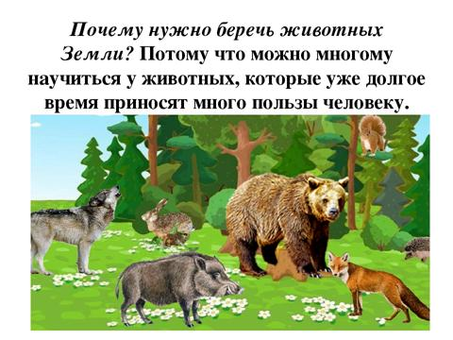

Slide 15
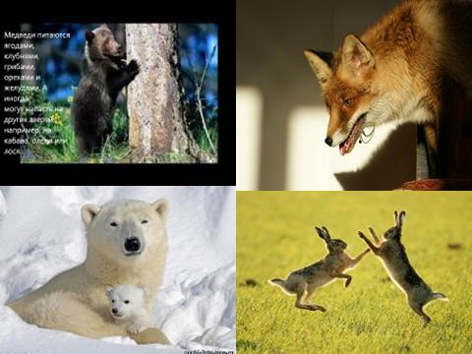

Slide 16
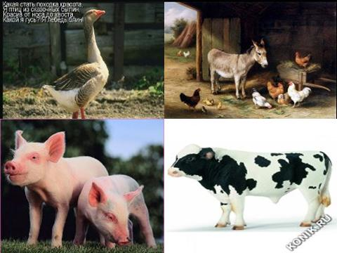

Slide 17
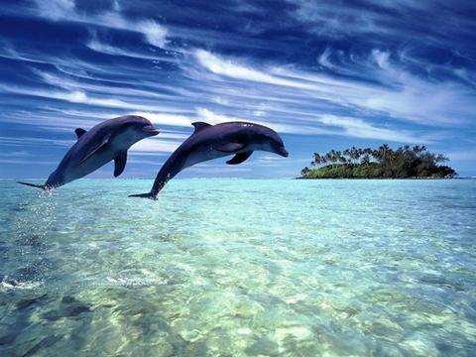

Slide 18


Slide 19
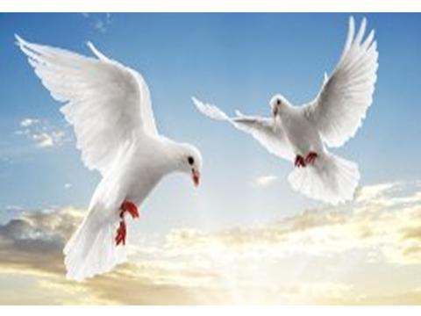

Slide 20
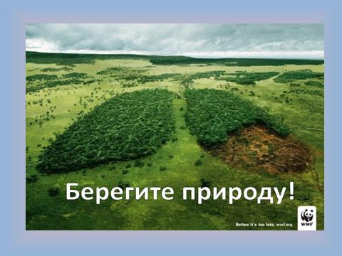

Slide 21
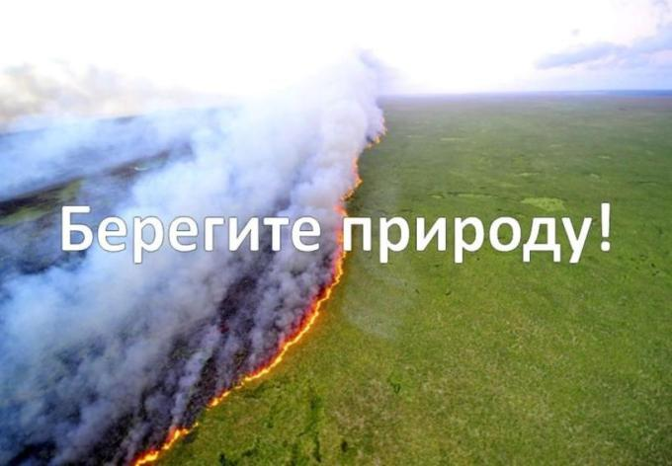

Slide 22
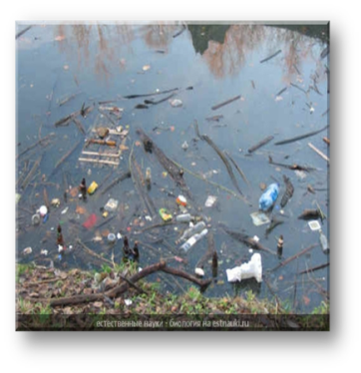
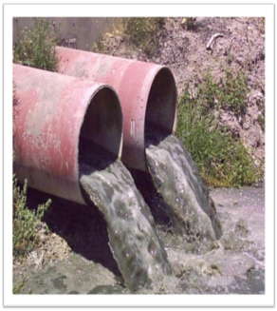
Загрязнение воды
Отравляет водоемы и бытовой мусор. Воду из грязных рек и озер нельзя использовать ни для питья, ни для купания.
Города и заводы в них, фабрики и фермы сбрасывают сточные воды и ядохимикаты в реки, озера и моря. Это загрязнение вредит водным растениям, животным и в конечном итоге, самим людям

Slide 23
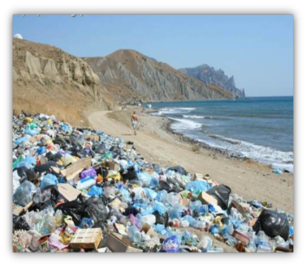
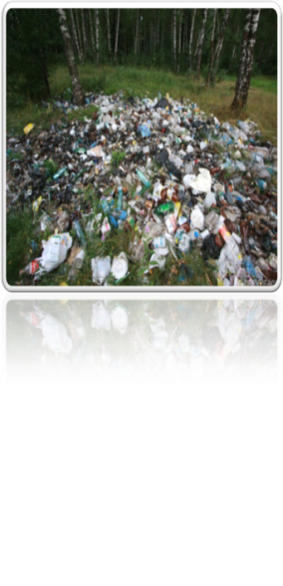
Мусор отравляет землю и воду. Эти горы мусора оставили люди. Скажите, вам приятно гулять по такому грязному лесу или берегу моря?

Slide 24
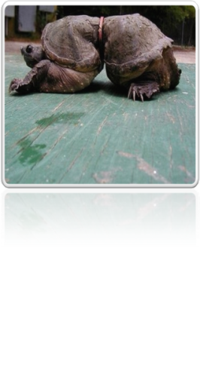
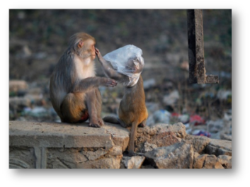
Посмотрите, как изуродован панцирь черепахи на фото. Подумайте, как такое могло произойти? Кто виноват в этом? Хорошо ли живется этой черепашке?

Slide 25
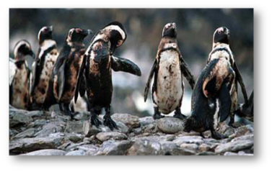
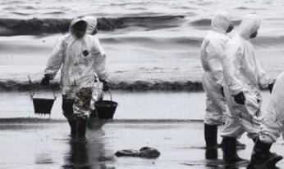
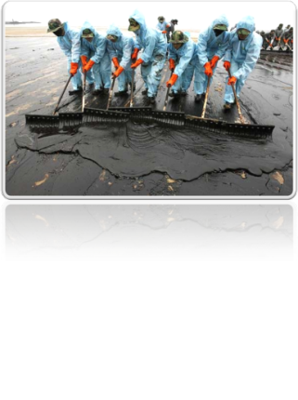
Пляжи очищают всасывающими насосами , лопатами, ведрами и. щетками. Птиц и других животных пытаются отмыть от нефти. Это очень тяжелая работа.

Slide 26
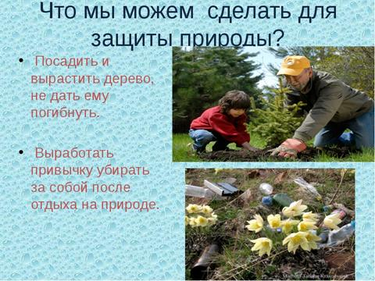

Slide 27
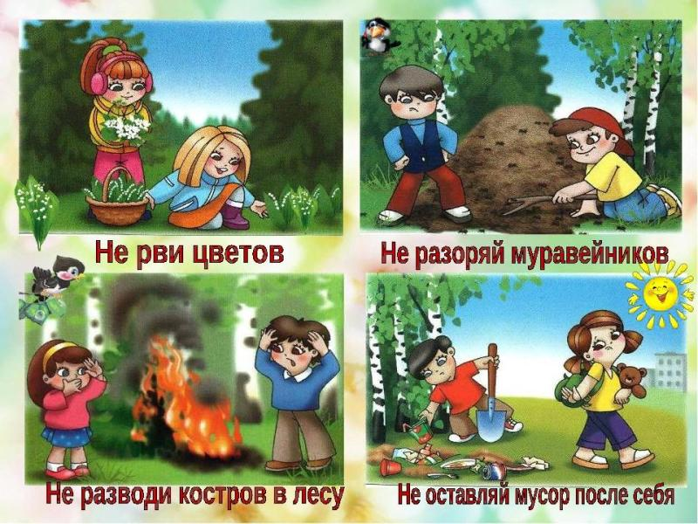

Slide 28
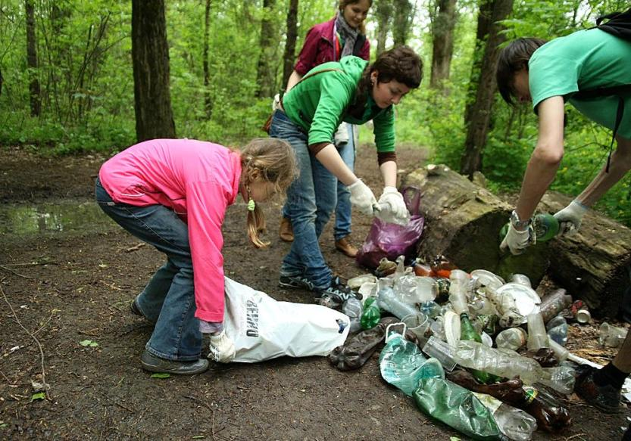

Slide 29
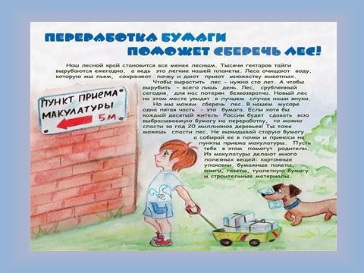

Slide 30
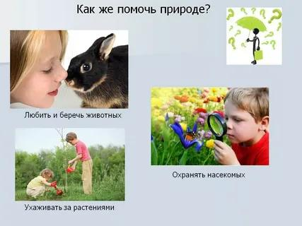

Slide 31


Slide 32


Slide 33


